Slide 1
A családbarát autóvásárlással kapcsolatos tudnivalók
^{dr. Görög Norbert}
^{Főosztályvezető}
Családügyi Stratégiai és Elemzési Főosztály
Kulturális és Innovációs Minisztérium

Slide 2
Igénybevételi adatok
2019. július 1-jétől 2022. szeptember 19-ig összesen 39 ezer igénylést adtak be a támogatáshoz a Magyar Államkincstárnál és a kormányablakoknál.
Az eddig megállapított támogatási jogosultságok száma 33 ezer.
A beadott kérelmek 85%-át már elbírálták, vagyis kiállították a jogosultságot igazoló határozatot.
A legtöbb igénylés (mintegy 8 ezer db) 2019 júliusában érkezett be, ezután fokozatosan csökkent a kérelmek száma.

Slide 3
Igénybevételi adatok
Forrás: Magyar Államkincstár

Slide 4
Igénybevételi adatok
Forrás: Magyar Államkincstár

Slide 5
Igénybevételi adatok
A támogatás bevezetésének nagyon komoly hatása volt a hét-, és többüléses személyautók piacára: az értékesített autók száma 2019. II. félévében a tízszeresére ugrott 2019. I. félévéhez, és a kilencszeresére 2018. II. félévéhez képest (2018. II. félév: 734 db, 2019. I. félév: 670 db, 2019. II. félév: 6 658 db).
A koronavírus-járvány hatására (2020. II. félévtől) ugyanakkor az igénylések és a beérkezett adásvételi szerződések száma érezhetően visszaesett.

Slide 6
Folyósítások
A folyósított támogatások összege 2022. évben szeptember közepéig 6,8 Mrd Ft (mintegy 2 700 autóra), ami időarányosan csak mintegy kétötöde a vártnak. Ennek oka a szállítások chiphiány stb. miatti akadozása.
A teljes kihelyezett támogatás eddig 68 Mrd Ft (27 ezer autóra), de a keret felülről nyitott, így anyagi korlát a folyósítások előtt nincs.
A folyósított támogatások átlagösszege 2,49 millió Ft, tehát a maximális összeget közelíti.
Még kb. 1 000 már leszerződött autó után esedékes a folyósítás és további 5 ezer, támogató határozattal rendelkező vevő vár leszállításra.
A családok több, mint kétharmada (76%) készpénzes vevő, 24%-nál pedig lízingfinanszírozás történik a támogatás mellett.

Slide 7
Legnépszerűbb típusok

Slide 8
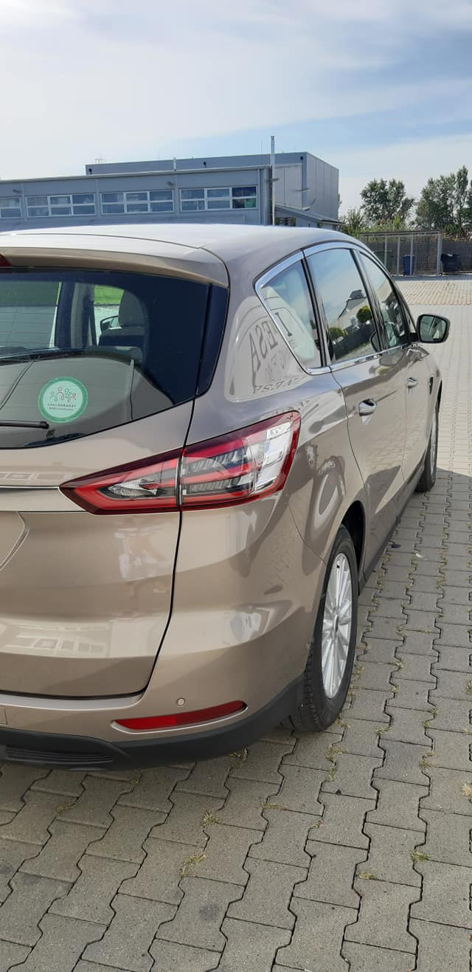
Partnerség
Alapelvünk, hogy a Nagycsaládosok Autóvásárlási Programjának sikere csak a kormányzat és az autópiaci szereplők szoros együttműködésével valósulhat meg.
Ennek jegyében, a program gördülékeny végrehajtását szem előtt tartva, folyamatos kapcsolatban és egyeztetésben állunk a Gépjármű Márkakereskedők Országos Szövetségével (GÉMOSZ) és más érintett szervezetekkel, így többek között a Magyar Lízingszövetséggel.
A program sikere érdekében számítunk valamennyi márkakereskedő partnerünk megtisztelő együttműködésére, a kölcsönös bizalomra építve.

Slide 9
Köszönöm a figyelmet!

